Slide 1
网络路由实验
武庆华
wuqinghua@ict.ac.cn

Slide 2
提纲
网络路由
网络转发与网络路由
基于链路状态的路由机制
构建一致性链路状态数据库
邻居发现与管理
链路状态信息洪泛
网络路由计算
最短路径算法
实验内容
附件文件列表

Slide 3
网络转发与网络路由
10.0.2.2/24
Router 2
10.0.1.11/24
10.0.2.1/24
10.0.4.4/24
Host 1
Router 1
Router 4
Host 2
10.0.1.1/24
10.0.3.1/24
10.0.6.22/24
Router 3
Router 1自动生成的转发条目
为了使H1的数据包能够到达H2，还需要如下转发条目
Network | Gateway | Interface
10.0.1.0/24 | 0.0.0.0 | r1-eth0
10.0.2.0/24 | 0.0.0.0 | r1-eth1
10.0.3.0/24 | 0.0.0.0 | r1-eth2
R1: 10.0.6.0/24 -> 10.0.2.2, r1-eth1
R2: 10.0.6.0/24 -> 10.0.4.4, r2-eth1
R4: 10.0.6.0/24 -> 0.0.0.0, r4-eth2

Slide 4
基于链路状态的路由机制
链路状态：
路由器端口及其与邻近路由器之间关系的描述
基于链路状态的路由机制
每个节点通告自己的链路状态信息，从而构建完整的拓扑信息
通过可靠的洪泛机制，每个节点学习到的拓扑都相同
每个节点单独计算到其它节点的最短路径，生成路由表
使用Dijkstra算法，计算到每个网络的最短路径（下一跳节点）
当网络拓扑发生变动时，重新执行上述两步骤

Slide 5
一致性链路状态数据库
每个节点创建链路状态数据包 LSU (Link State Update)
创建该LSU的节点标识（RID, 一般为路由器第1个端口的IP地址）
该节点的相邻节点列表（网络地址和对端节点标识）
序列号，用于区分不同的链路状态更新
扩散链路状态
节点B收到来自A的LSU数据包后：
如果之前没有保存对应ID的LSU，则保存
如果之前有保存，新副本的序列号更大，则更新
保存或更新后，向除A以外的所有邻居节点继续扩散

Slide 6
一致性链路状态数据库的例子
B
B
A
D
E
A
D
E
C
C
1、某LSU到达A节点
2、A扩散LSU到B和C
B
B
A
D
E
A
D
E
C
C
3、B和C扩散LSU到D
4、D扩散LSU到E
注意：该图与P3中拓扑无关，只有路由器会参与网络路由

Slide 7
链路状态数据库：邻居发现
每个节点周期性（ hello-interval ：5秒）宣告自己的存在
发送mOSPF Hello消息，包括节点ID, 端口的子网掩码
目的IP地址为224.0.0.5，目的MAC地址为01:00:5E:00:00:05
节点收到mOSPF Hello消息后
如果发送该消息的节点不在邻居列表中，添加至邻居列表
如果已存在，更新其达到时间
邻居列表老化操作（Timeout）
如果列表中的节点在3*hello-interval时间内未更新，则将其删除

Slide 8
链路状态数据库：链路状态的扩散和更新
生成并洪泛链路状态
当节点邻居列表发生变动时，或超过lsu interval (30秒)未发送过链路状态信息时
向每个邻居节点发送链路状态信息
包含该节点ID (mOSPF Header)、邻居节点ID、网络和掩码 (mOSPF LSU)
当端口没有相邻路由器（例如r1-eth0, r4-eth2）时，也要表达该网络，邻居节点ID为0
序列号(sequence number)，每次生成链路状态信息时加1
目的IP地址为邻居节点相应端口的IP地址，目的MAC地址为该端口的MAC地址
收到链路状态信息后
如果之前未收到该节点的链路状态信息，或者该信息的序列号更大，则更新链路状态数据库
TTL减1，如果TTL值大于0，则向除该端口以外的端口转发该消息
处理节点失效问题
当数据库中一个节点的链路状态超过40秒未更新时，表明该节点已失效，将对应条目删除

Slide 9
相关数据结构
typedef struct {
… …
u32 area_id; // set to 0.0.0.0
u32 router_id; // set to the IP address of 1st interface
u16 sequence_num; // sequence number of LSU message
int lsuint; // LSU interval, set to 30 seconds
} ustack_t;
extern ustack_t *instance;
typedef struct {
… …
int helloint; // hello interval, 5 seconds
int num_nbr; // number of neighbors
struct list_head nbr_list; // list of neighbors -> mospf_nbr_t
} iface_info_t;

Slide 10
相关数据结构
typedef struct {
struct list_head list;
u32 nbr_id; // neighbor ID
u32 nbr_ip; // neighbor IP
u32 nbr_mask; // neighbor mask
u8 alive; // alive for #(seconds)
} mospf_nbr_t;
typedef struct {
struct list_head list;
u32 rid; // router which sends the LSU message
u16 seq; // sequence number of the LSU message
int nadv; // number of advertisement
struct mospf_lsa *array; // (network, mask, rid)
} mospf_db_entry_t;

Slide 11
mOSPF协议格式
ip protocol number: 90
Type: 1 -> Hello; 4 -> LSU
mOSPF Header
Version: 2
Length of mOSPF message
ID of router which generates this message
set to 0.0.0.0
set to 0
checksum of mOSPF message
IP (protocol: 90) << mOSPF Header (type: 1) << mOSPF hello
IP (protocol: 90) << mOSPF Header (type: 4) << mOSPF LSU

Slide 12
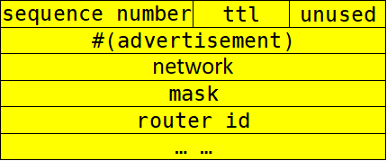
mOSPF协议格式（续）
Net mask of the interface which generates this message
mOSPF Hello
set to 0
time interval between hellos
Time-to-live of this message
sequence number of this LSU
mOSPF LSU
number of neighbors
network of a neighbor
net mask of a neighbor
router id of a neighbor

Slide 13
mOSPF与OSPFv2的区别
ip protocol number 不同
OSPFv2的protocol number为89
mOSPF对数据包格式进行了适当简化
OSPFv2基于可靠洪泛
收到LSU数据包后需要回复ACK
OSPFv2有更多的消息类型
例如，链路状态数据库Summary
OSPFv2有安全认证机制（鉴别）

Slide 14
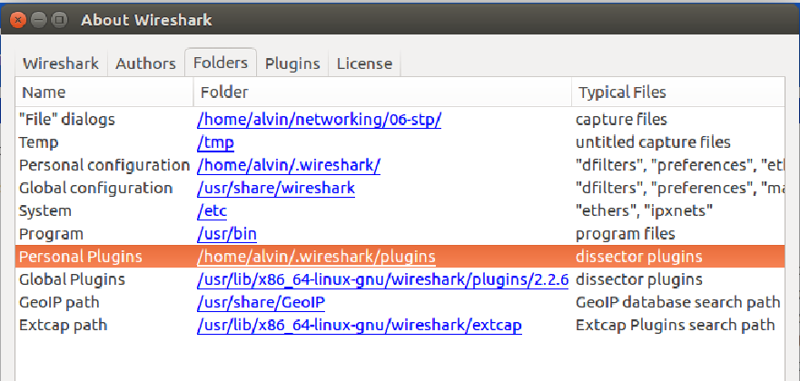
将mOSPF解析脚本加入Wireshark
找到wireshark解析插件的存储路径
菜单中打开Help -> About Wireshark
将mospf.lua文件放到该目录下

Slide 15
网络路由计算
10.0.2.2/24
Router 2
10.0.4.2/24
10.0.1.11/24
10.0.2.1/24
10.0.6.22/24
10.0.4.4/24
Host 1
Router 1
Router 4
Host 2
10.0.1.1/24
10.0.3.1/24
10.0.5.4/24
10.0.6.4/24
Router 3
10.0.3.3/24
10.0.5.3/24
不同节点经过交换链路状态信息，获得一致性链路状态数据库
每个节点独立计算路由条目，从而保证网络的可达性

Slide 16
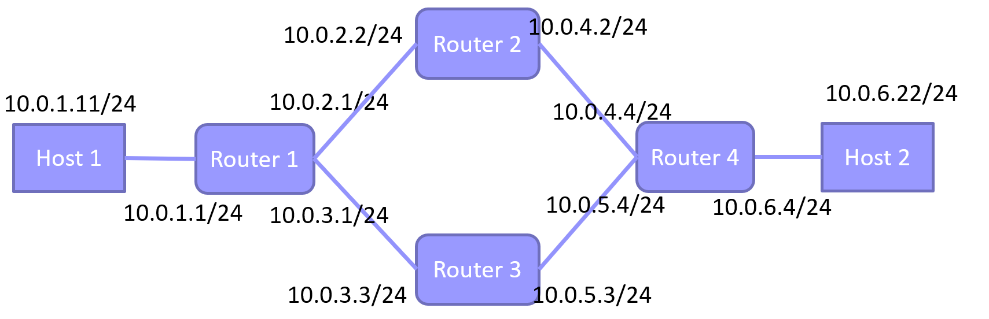
路由条目
网络路由条目
(destination, mask) -> (gateway, output interface)
Router 1到本地网络的转发条目
Router 1到其他网络的路由条目
Network | Gateway | Interface
10.0.1.0/24 | 0.0.0.0 | eth0
10.0.2.0/24 | 0.0.0.0 | eth1
10.0.3.0/24 | 0.0.0.0 | eth2
Network | Gateway | Interface
10.0.4.0/24 | 10.0.2.2 | eth1
10.0.5.0/24 | 10.0.3.3 | eth2
10.0.6.0/24 | 10.0.2.2 | eth1

Slide 17
路由计算过程
1. 将链路状态数据库抽象成图拓扑
1
0
3
2
2. 计算最短路径（前一跳节点）
Prev Node: 0->-1, 1->0, 2->0, 3->1
3. 根据最短路径生成网络路由
RT Entry: 10.0.4.0/24 -> (10.0.2.2, eth1)

Slide 18
计算最短路径
使用Dijkstra算法计算源节点到其它节点的最短路径和相应前一跳节点
for i in range(num):
dist[i] = INT_MAX
visited[i] = false
prev[i] = -1
dist[0] = 0
for i in range(num):
u = min_dist(dist, visited, num)
visited[u] = true
for v in range(num):
if visited[v] == false && graph[u][v] > 0 && \
dist[u] + graph[u][v] < dist[v]:
dist[v] = dist[u] + graph[u][v]
prev[v] = u
在未访问的节点中，选取离已访问节点最近的那个

Slide 19
根据最短路径生成路由表
路由计算与最短路径算法的不同
 | 最短路径算法 | 路由计算
目的 | 计算到每个节点的路径 | 计算到每个网络的路由
结果形式 | 路径长度和前一跳节点 | 下一跳网关和转发端口
由最短路径到路由表项
按照路径长度从小到大依次遍历每个节点
对于节点端口对应的每个网络，如果该网络对应的路由未被计算过
查找从源节点到该节点的下一跳节点
确定下一跳网关地址、源节点的转发端口

Slide 20
实验内容一
基于已有代码框架，实现路由器生成和处理mOSPF Hello/LSU消息的相关操作，构建一致性链路状态数据库
运行实验
运行网络拓扑(topo.py)
在各个路由器节点上执行disable_arp.sh, disable_icmp.sh, disable_ip_forward.sh)，禁止协议栈的相应功能
运行./mospfd，使得各个节点生成一致的链路状态数据库

Slide 21
实验结果示例
10.0.2.2/24
Router 2
10.0.1.11/24
10.0.2.1/24
10.0.4.4/24
Host 1
Router 1
Router 4
Host 2
10.0.1.1/24
10.0.3.1/24
10.0.6.22/24
Router 3
R1 MOSPF Database entries:
10.0.3.3 10.0.3.0 255.255.255.0 10.0.1.1
10.0.3.3 10.0.5.0 255.255.255.0 10.0.4.4
10.0.2.2 10.0.2.0 255.255.255.0 10.0.1.1
10.0.2.2 10.0.4.0 255.255.255.0 10.0.4.4
10.0.4.4 10.0.4.0 255.255.255.0 10.0.2.2
10.0.4.4 10.0.5.0 255.255.255.0 10.0.3.3
10.0.4.4 10.0.6.0 255.255.255.0 0.0.0.0
R2 MOSPF Database entries:
10.0.4.4 10.0.4.0 255.255.255.0 10.0.2.2
10.0.4.4 10.0.5.0 255.255.255.0 10.0.3.3
10.0.4.4 10.0.6.0 255.255.255.0 0.0.0.0
10.0.1.1 10.0.1.0 255.255.255.0 0.0.0.0
10.0.1.1 10.0.2.0 255.255.255.0 10.0.2.2
10.0.1.1 10.0.3.0 255.255.255.0 10.0.3.3
10.0.3.3 10.0.3.0 255.255.255.0 10.0.1.1
10.0.3.3 10.0.5.0 255.255.255.0 10.0.4.4
RID Network Mask Neighbor

Slide 22
实验内容二
基于实验一，实现路由器计算路由表项的相关操作
运行实验
运行网络拓扑(topo.py)
在各个路由器节点上执行disable_arp.sh, disable_icmp.sh, disable_ip_forward.sh)，禁止协议栈的相应功能
运行./mospfd，使得各个节点生成一致的链路状态数据库
等待一段时间后，每个节点生成完整的路由表项
在节点h1上ping/traceroute节点h2
关掉某节点或链路，等一段时间后，再次用h1去traceroute节点h2

Slide 23
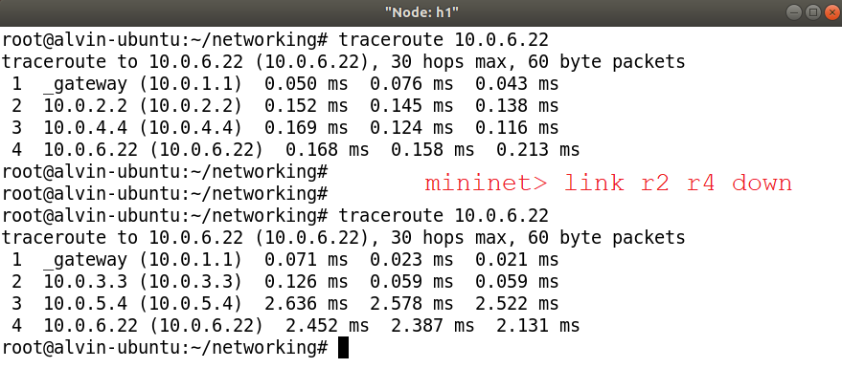
实验结果示例

Slide 24
实验注意事项
两次traceroute之间尽量间隔在5秒以上，否则会导致traceroute出错
实验初始化时，会从内核中读入到本地网络的路由条目
更新路由表时需要注意区分这些条目和计算生成的路由条目

Slide 25
思考题
在构建一致性链路状态数据库中，为什么邻居发现使用组播(Multicast)机制，链路状态扩散用单播(Unicast)机制？
该实验的路由收敛时间大约为20-30秒，网络规模增大时收敛时间会进一步增加，如何改进路由算法的可扩展性？
路由查找的时间尺度为~ns，路由更新的时间尺度为~10s，如何设计路由查找更新数据结构，使得更新对查找的影响尽可能小？

Slide 26
附件文件列表
include
ip.c # 处理IP数据包
[arp.c arpcache.c icmp.c ip_base.c rtable.c rtable_internal.c device_internal.c] # 可直接将``路由器转发实验’’中自己实现的内容拷贝过来
main.c
Makefile
mospf_daemon.c # 处理Hello、LSU数据包
mospf_database.c # 链路状态数据库相关函数
mospf_proto.c # mOSPF协议函数
mospfd-reference(.32) # 参考实现
scripts
topo.py # topo文件
wireshark # 解析mOSPF协议的wireshark脚本

